Slide 1
Статични методи
Static Methods

Slide 2
Съдържание
Статични методи
Статични конструктори

Slide 3
Статични методи
Статичните методи в класа
Принадлежат на самия клас
Могат да бъдат достъпени само чрез класа - без създаване на обект от този клас
Удобни са за извършване на действия върху всички обекти от класа или за извършване на действия, които нямат пряко отношение към обектите

Slide 4
Задача: Аритметични действия
Създайте клас, който поддържа статични методи за аритметични действия върху две цели числа:
Add(int, int) – събира числата
Multiply(int, int) – умножава числата
Използвайте методите от този клас в Main() метода да извършите засичане на команда и извършете операцията

Slide 5
Решение: Аритметични действия
class Arithmetics {
public static int Add(int a, int b){
return a+b;
}
public static int Multiply(int a, int b) {
return a * b;
}
}
Извиквайте методите по аналогичен начин в Main(): Arithmetics.Add(10, 15);

Slide 6
Задача: Да се напише програма на C#, която:
Чете от конзолата две цели числа, въведени от потребителя.
Изчислява и извежда на екрана:
сбора на двете числа,
произведението на двете числа.
За целта:
Създайте клас Arithmetics, който съдържа два статични метода:
Add(int a, int b) – връща сбора на двете числа.
Multiply(int a, int b) – връща произведението на двете числа.
В основния клас Program в метода Main прочетете въведените числа, извикайте методите на класа Arithmetics и изведете резултатите.

Slide 7
class Program { static void Main(string[] args) { Console.Write("Въведи първото число: "); int a = int.Parse(Console.ReadLine()); Console.Write("Въведи второто число: "); int b = int.Parse(Console.ReadLine()); int sum = Arithmetics.Add(a, b); Console.WriteLine("Сборът е: " + sum); int product = Arithmetics.Multiply(a, b); Console.WriteLine("Произведението е: " + product); } } class Arithmetics { public static int Add(int a, int b) { return a + b; } public static int Multiply(int a, int b) { return a * b; } }

Slide 8
Статични класове
В решението оставихме класа си нестатичен. Това означава, че от него може да се направи обект. В случая това обаче би било безсмислено. За да не се допуска създаване на обект от даден клас, който има само статични членове ние можем да поставим думата static пред class: static class
Когато отбележим един клас като статичен това означава, че неговите членове също ще са статични и от този клас няма да може да се създават обекти, а ще може членовете му да се ползват само статично. Много класове от .NET са статични (например Math)

Slide 9
Статични конструктори
Конструкторите в един клас също могат да бъдат статични
Ако един конструктор е статичен той се изпълнява, когато едно от тези събития се случи за първи път:
Създаде се обект от класа (ако той е нестатичен)
Достъпва се статичен член от класа
Най-често статични конструктори се използват за инициализация на статични полета

Slide 10
Задача: Заявка за корен
Напишете клас, който съдържа метод, който връща корен квадратен при подадена заявка. Възможно е да получите голям брой заявки, така че трябва да отговаряте бързо на всяка една от тях.

Slide 11
Решение: Заявка за корен
public static class SquareRootPrecalculator {
public const int MaxValue = 1000;
private static double[] sqrtValues;
static SquareRootPrecalculator() {
sqrtValues = new double[MaxValue+1];
for (int i = 1; i <= MaxValue; i++)
sqrtValues[i] = Math.Sqrt(i);
}
public static double GetSqrt(int value) {
return sqrtValues[value];
}
}

Slide 12
Задача
Напишете програма на C#, която:
Създава статичен клас SquareRootPrecalculator, в който се изчисляват и запазват квадратните корени на всички цели числа от 0 до 1000 в статичен масив.
Класът трябва да съдържа метод GetSqrt(int value), който връща квадратния корен на подадено число. Ако числото е извън интервала [0..1000], да се хвърля изключение.
В основния клас Program да се демонстрира работата на метода, като се изведат квадратните корени на няколко примерни числа (например 9 и 100).

Slide 13
public static class SquareRootPrecalculator { public const int MaxValue = 1000; private static readonly double[] sqrtValues; static SquareRootPrecalculator() { sqrtValues = new double[MaxValue + 1]; for (int i = 0; i <= MaxValue; i++) sqrtValues[i] = Math.Sqrt(i); } public static double GetSqrt(int value) { if (value < 0 || value > MaxValue) throw new ArgumentOutOfRangeException(nameof(value)); return sqrtValues[value]; } } class Program { static void Main(string[] args) { Console.WriteLine(SquareRootPrecalculator.GetSqrt(9)); // ще изведе 3 Console.WriteLine(SquareRootPrecalculator.GetSqrt(100)); // ще изведе 10 } }

Slide 14
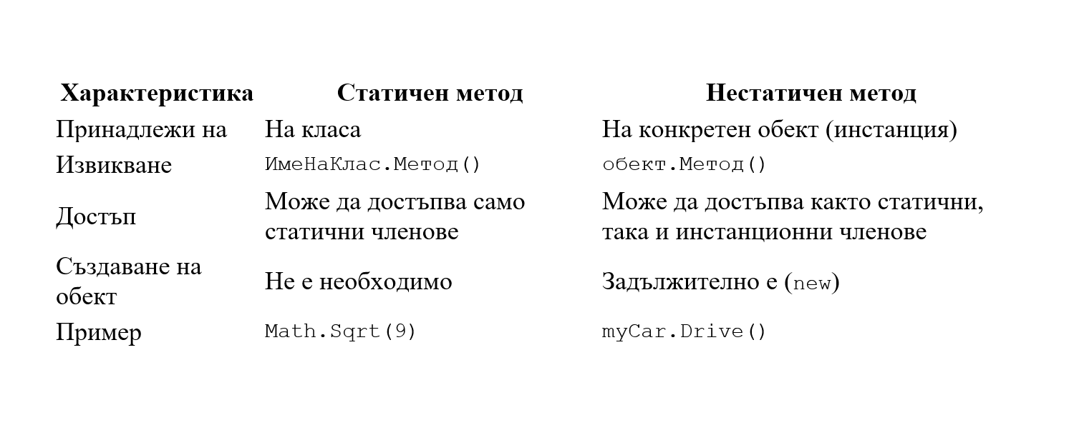

Slide 15
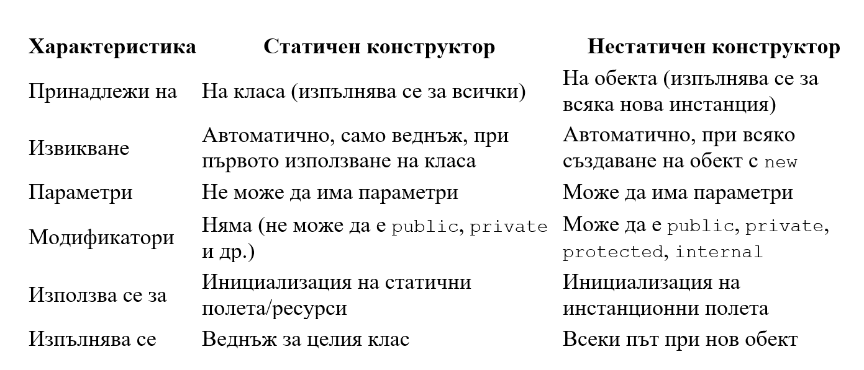

Slide 16
Какво научихме?
Статичните методи принадлежат на класа и могат да бъдат достъпени чрез името на класа, а не чрез създаване на обект.
От статичен клас не може да се създаде обект
Статичните конструктори се изпълняват, когато за първи път се създаде обект от класа или се достъпи негов статичен член

Slide 18
Създайте клас Product с полета за име на продукта и баркод – и двете са текстови низове, цена – double и количество - double. Създайте статичен клас, който да поддържа информация за продуктите в магазина и следните функционалности:
Продажба на продукт – приема за параметри баркода и продаваното количество. Не допускайте продажба на продукта, ако той има по-малка наличност от желаното количество. Изведете подходящо съобщение на екрана (Sell).
Командата ще има вида: Sell <код> <количество>
Ако продуктът не съществува или няма достатъчно количество, изведете „Not enough quantity”.
Добавяне на нов продукт – добавя се информация за продукта; баркод, име, цена и количество (Add)
Командата ще има вида: Add <код> <име> <количество>
Зареждане на продукт – добавя се количество от даден продукт; параметрите са баркода и самото количество; не допускайте зареждане на продукт, ако той изобщо не съществува към момента (Update)
Командата ще има вида: Update <код> <количество>
Ако такъв продукт не съществува, изведете „Please add your product first!”
Изпечатване на налични продукти по азбучен ред (PrintA)
Изпечатване на информация за неналични продукти по азбучен ред (PrintU)
Изпечатване на всички продукти по намаляща наличност - тези от които има най-много са в началото (PrintD)
Изчисляване на стойността на всички налични продукти (Calculate)
За всичко това трябва да се създаде и програма, която приема команди и изпълнява съответните действия. Името на всяка команда е записано в скоби по-горе. Командата, която приключва въвеждането е „Close”. Когато се въведе тя програмата приключва. Всички реални числа се извеждат закръглене и с точно 2 знака след запетаята.

Slide 19
using System; using System.Collections.Generic; using System.Linq; class Program { static void Main() { Dictionary<string, int> products = new Dictionary<string, int>() { { "Хляб", 5 }, { "Мляко", 3 }, { "Ябълки", 4 } }; Console.WriteLine("Добре дошли в магазина!"); while (true) { // Проверка дали има наличности if (products.Values.All(qty => qty == 0)) { Console.WriteLine("Няма повече наличности. Магазинът затваря."); break; } // Показване на наличности Console.WriteLine("\nНалични продукти:"); foreach (var item in products) { Console.WriteLine($"- {item.Key}: {item.Value} бр."); } Console.Write("\nКой продукт искате да купите? (или 'изход' за затваряне): "); string choice = Console.ReadLine(); if (choice.ToLower() == "изход") { Console.WriteLine("Благодарим за пазаруването! Магазинът затваря."); break; } // Проверка дали продуктът съществува if (products.ContainsKey(choice)) { if (products[choice] > 0) { products[choice]--; Console.WriteLine($"Купихте {choice}."); } else { Console.WriteLine($"{choice} е изчерпан!"); } } else { Console.WriteLine("Няма такъв продукт в магазина."); } } } }

Slide 20
БЛАГОДАРЯ ЗА ВНИМАНИЕТО!

